Slide 1
Presenta: Tomás Salas
1. Caso y problema
Explique la necesidad de TechMarket SpA
Contexto del negocio: retail tecnológico con 3 sucursales (Providencia, Cerrillos y Viña del Mar) que registra ventas por cliente y sucursal.
Reglas de negocio
Categoría | Compras acumuladas | Beneficio
BRONZE | Menos de $300.000 | 5%
SILVER | $300.000 a $699.999 | 10%
GOLD | $700.000 a $1.499.999 | 15%
PLATINUM | $1.500.000 o más | 20%
Problema principal: no existe un proceso automático que consolide las compras de cada cliente por sucursal y período, lo clasifique y le asigne un beneficio.
Impacto esperado: categoría (BRONZE a PLATINUM) y % de beneficio calculados en la base de datos, guardados en una bitácora y auditados.
Equipo: Danyer Córdoba · Max Herrera · Pablo Quintino · Tomás Salas | Sección 008D | Docente: Leonel Octavio Garay Burgos

Slide 2
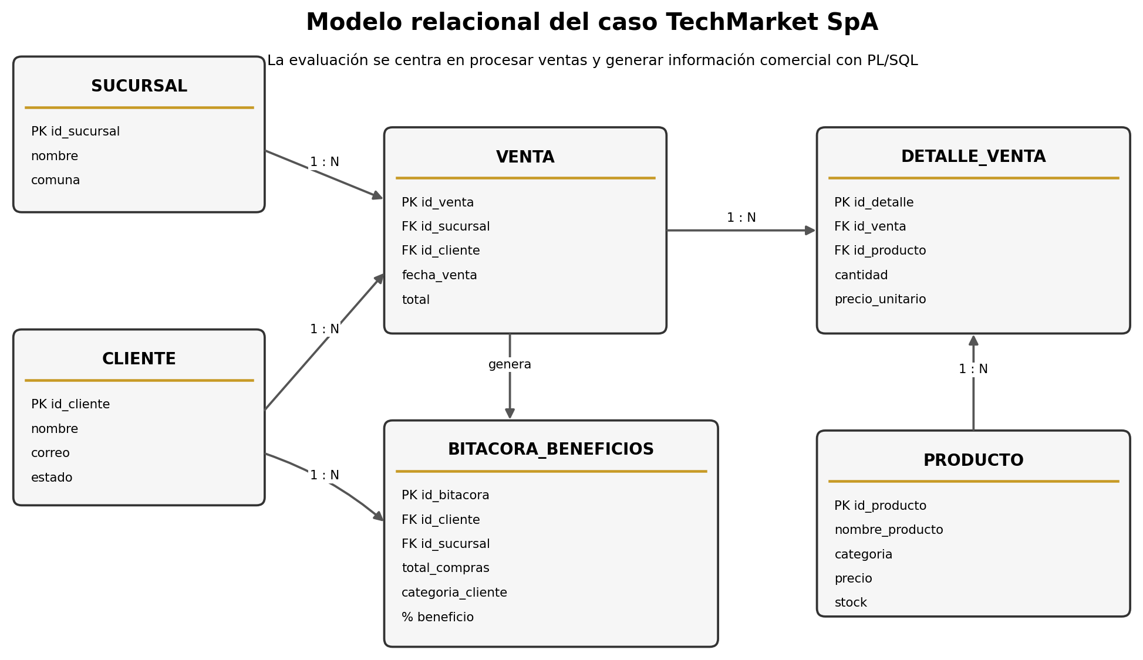
Presenta: Tomás Salas
2. Modelo de datos
Muestre el diagrama y lea las relaciones
Tablas críticas: CLIENTE, VENTA, DETALLE_VENTA, PRODUCTO, SUCURSAL + BITACORA_BENEFICIOS (resultado).
Relación maestro-detalle que usaré: CLIENTE (maestro) → VENTA (detalle), filtrada por sucursal y período. Cada VENTA es a su vez maestro de DETALLE_VENTA.
Claves que usa el proceso: VENTA.id_cliente → CLIENTE y VENTA.id_sucursal → SUCURSAL (FK). Índice idx_venta_sucursal_fecha acelera el filtro del cursor.
Diagrama relacional entregado por el docente

Slide 3
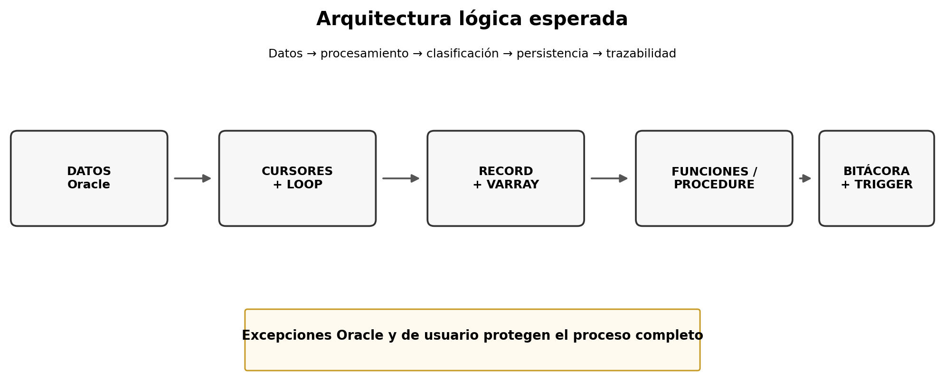
Presenta: Tomás Salas
3. Información a generar
Conecte datos con decisión de negocio
Resultado esperado: resumen por cliente/sucursal/período con cantidad de compras, total comprado, categoría y % de beneficio.
Datos de entrada: sucursal + fecha desde / fecha hasta, aplicados sobre VENTA, CLIENTE y SUCURSAL.
Salida o reporte: BITACORA_BENEFICIOS (una fila por cliente procesado) y AUDITORIA_BENEFICIOS (quién, cuándo y qué cambió).

Slide 4
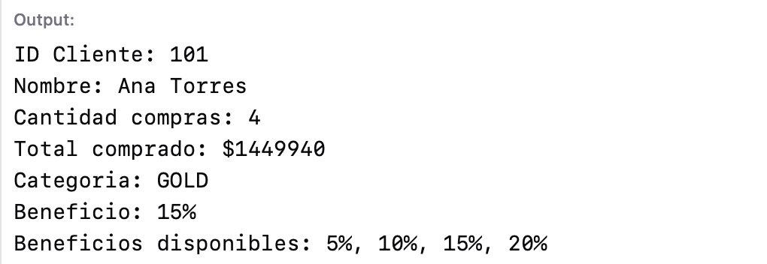
Presenta: Max Herrera
4. RECORD + VARRAY
Justifique las estructuras compuestas
RECORD creado: cliente_record, la ficha comercial de un cliente. id y nombre usan %TYPE para heredar el tipo de CLIENTE.
TYPE cliente_record IS RECORD (
id_cliente CLIENTE.ID_CLIENTE%TYPE,
nombre_cliente CLIENTE.NOMBRE%TYPE,
cantidad_compras NUMBER,
total_comprado NUMBER,
categoria VARCHAR2(20),
beneficio NUMBER );
TYPE beneficios_varray IS VARRAY(4) OF NUMBER;
v_beneficios beneficios_varray :=
beneficios_varray(5, 10, 15, 20);
Qué representa cada campo: id_cliente y nombre_cliente (quién), cantidad_compras y total_comprado (cuánto), categoria y beneficio (resultado).
VARRAY usado y límite definido: beneficios_varray VARRAY(4) OF NUMBER = (5, 10, 15, 20). Límite 4: una posición por categoría, lista corta y ordenada.
Salida en OneCompiler (cliente 101)

Slide 5
Presenta: Max Herrera
5. Cursor parametrizado
Explique parámetros y consulta
Parámetros: cur_clientes(p_id_sucursal, p_fecha_desde, p_fecha_hasta) y cur_ventas, que además recibe p_id_cliente.
CURSOR cur_clientes(
p_id_sucursal NUMBER,
p_fecha_desde DATE,
p_fecha_hasta DATE) IS
SELECT DISTINCT c.id_cliente, c.nombre
FROM cliente c
JOIN venta v ON c.id_cliente = v.id_cliente
WHERE v.id_sucursal = p_id_sucursal
AND v.fecha_venta BETWEEN p_fecha_desde
AND p_fecha_hasta
ORDER BY c.id_cliente;
Qué recupera el cursor: cur_clientes: los clientes distintos que compraron en esa sucursal y período. cur_ventas: las ventas de un cliente en ese filtro.
Por qué necesita parámetros: la misma lógica sirve para cualquier sucursal o período sin reescribir el código: al cambiar la sucursal cambia el resultado.
Mismo cursor, otros parámetros (agosto 2026)
Cliente | Sucursal 10 | Sucursal 20
101 Ana Torres | $1.339.950 · GOLD | $109.990 · BRONZE
102 Pedro Diaz | $759.960 · GOLD | —
103 Maria Soto | $219.980 · BRONZE | $319.970 · SILVER
104 Carlos Rojas | $1.599.800 · PLATINUM | —

Slide 6
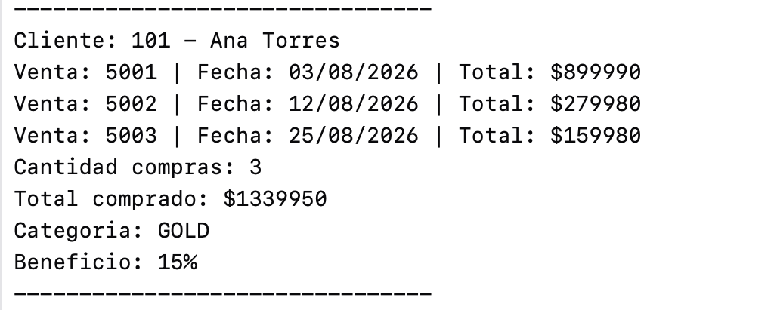
Presenta: Max Herrera
6. Loops y procesamiento
Explique el recorrido de datos
LOOP externo recorre: cur_clientes, un cliente por iteración. Reinicia los acumuladores y al final informa total, categoría y beneficio.
LOOP interno recorre: cur_ventas(cliente.id_cliente, …): cada venta de ese cliente en la sucursal y período. Muestra la venta y acumula.
Salida del LOOP anidado · sucursal 10, agosto 2026
Cliente | Compras | Total | Categoría
101 Ana Torres | 3 | $1.339.950 | GOLD 15%
102 Pedro Diaz | 2 | $759.960 | GOLD 15%
103 Maria Soto | 1 | $219.980 | BRONZE 5%
104 Carlos Rojas | 1 | $1.599.800 | PLATINUM 20%
Cálculo realizado: cantidad de compras, total comprado, categoría y % de beneficio (con calcular_categoria y calcular_beneficio).

Slide 7
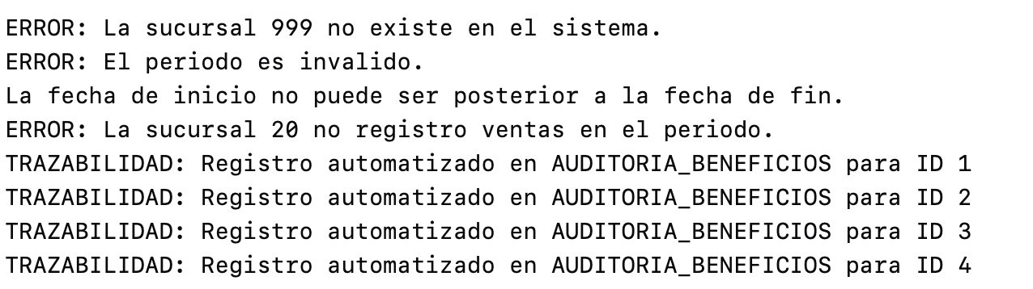
Presenta: Danyer Córdoba
7. Excepciones
Demuestre robustez del bloque
Excepción Oracle usada: NO_DATA_FOUND, lanzada por SELECT … INTO cuando se consulta la sucursal 999, que no existe.
Prueba | Caso | Resultado
P1 | Sucursal 10, agosto | Normal: 4 registros
P2 | Sucursal 999 | NO_DATA_FOUND
P3 | 31-08 → 01-08 | ex_periodo_invalido
P4 | Sucursal 20, septiembre | ex_sin_ventas
Excepción de usuario creada: ex_periodo_invalido (fecha inicio > fecha fin) y ex_sin_ventas (sucursal sin ventas), disparadas con RAISE.
Evidencia de caso normal y caso de error: P1 procesa la sucursal 10 sin errores; P2 a P4 muestran mensajes claros y WHEN OTHERS cubre lo imprevisto.
Salida real de P2, P3, P4 y P1

Slide 8
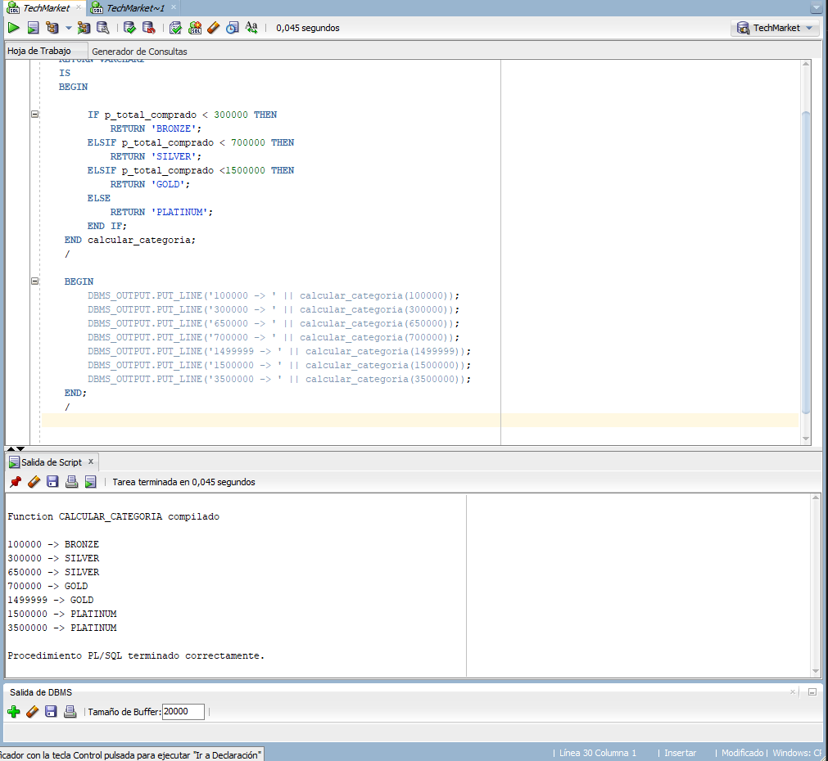
Presenta: Pablo Quintino
8. Procedure + Function
Evalúe reutilización y claridad
Procedure propuesta/implementada: procesar_beneficios(p_id_sucursal, p_fecha_desde, p_fecha_hasta): recorre los clientes, calcula y graba en la bitácora.
Function propuesta/implementada: calcular_categoria y calcular_beneficio(p_total_comprado): una sola fuente para las reglas de negocio.
Valor que retorna la función: VARCHAR2 'BRONZE' / 'SILVER' / 'GOLD' / 'PLATINUM' y NUMBER 5 / 10 / 15 / 20 (%).
calcular_categoria probada en los límites de cada tramo (SQL Developer)

Slide 9
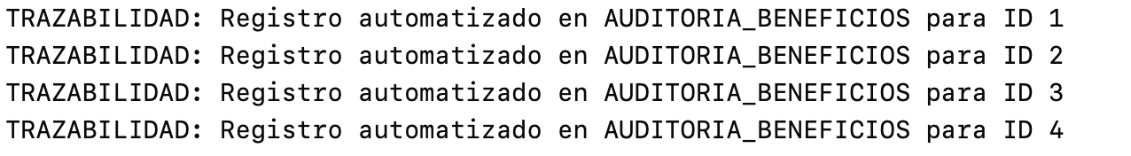
Presenta: Pablo Quintino (package) y Danyer Córdoba (trigger)
9. Package + Trigger
Explique solución integral
Package propuesto/implementado: techmarket_beneficios: especificación + cuerpo que agrupan las 2 funciones y el procedure. P1 lo invoca.
Package
techmarket_beneficios
BITACORA_BENEFICIOS
INSERT por cliente
Trigger propuesto/implementado: trg_auditoria_beneficios, AFTER INSERT OR UPDATE FOR EACH ROW: guarda :OLD, :NEW, USER y SYSDATE.
AUDITORIA_BENEFICIOS
operación, usuario, fecha
Trigger
trg_auditoria_beneficios
Cómo se relacionan con la solución: el package procesa y escribe en la bitácora; el trigger audita cada cambio automáticamente, sin depender de quién lo hizo.
Salida real: el trigger se dispara por cada una de las 4 inserciones

Slide 10
Presenta: Tomás Salas
10. Resultado y conclusión
Cierre con evidencia y reflexión
Resultado logrado: sucursal 10, agosto 2026: 4 clientes clasificados y guardados en la bitácora, cada uno con su registro de auditoría.
4
4
4
clientes procesados
registros de auditoría
pruebas P1 a P4
Limitaciones detectadas: el VARRAY solo muestra los %; funciones duplicadas fuera y dentro del package; re-ejecutar duplica la bitácora.
Cliente | Total | Categoría | %
101 Ana Torres | $1.339.950 | GOLD | 15%
102 Pedro Diaz | $759.960 | GOLD | 15%
103 Maria Soto | $219.980 | BRONZE | 5%
104 Carlos Rojas | $1.599.800 | PLATINUM | 20%
Mejora futura: usar el VARRAY como fuente del %, dejar todo en el package y agregar validaciones, control de duplicados y ROLLBACK.

